Slide 1

Tento vzdělávací materiál vznikl v rámci projektu EU – peníze školám
Název projektu : Objevujeme svět kolem nás
Reg. číslo projektu: CZ.1.07/1.4.00/21.2040

Slide 2
Vyjmenovaná slova - B
4.část – pracovní list

Slide 3
Zakroužkuj všechna příbuzná slova ke slovu OBYČEJ:
OBLIČEJ
OBYČEJNĚ
OBÝVAT
BIČ
NEOBYČEJNÝ
BÝČEK
OBYČEJE
OBYVATEL
OBYČEJNÝ
OBLINA

Slide 4
Spoj vlastní jména s jejich popisem
Bystrozraký
město
Bystřice
zvíře
Bystrouška
pohádková postava

Slide 5
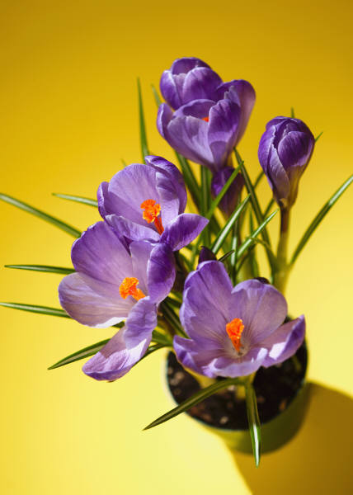
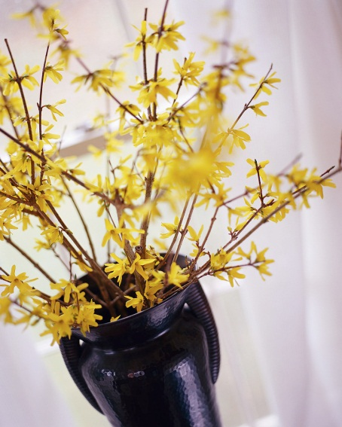
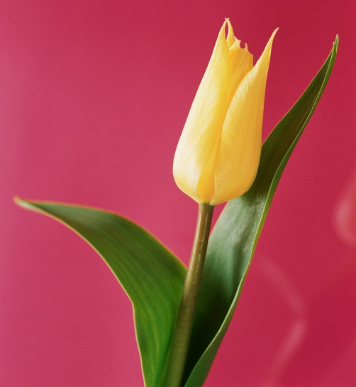
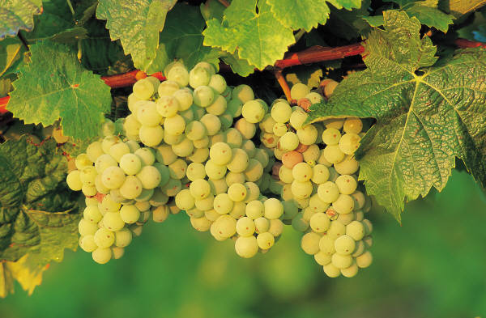
Škrtni obrázky rostlin, které neřadíme mezi byliny. Byliny pojmenuj.

Slide 6
Název projektu: Objevujeme svět kolem nás
Číslo projektu:CZ.1.07/1.4.00/21.2040
Autor: Mgr. Jana Blumentritová
Období vytvoření výukového materiálu: únor 2012
Vzdělávací obor: Český jazyk
Anotace: Vyjmenovaná slova po B, zaměření na třetí skupinu slov řady (obyčej, bystrý, bylina)
Očekávaný výstup: Žák chápe význam jednotlivých vyjmenovaných slov, používá je ve větách, správně doplňuje y/i, ý/í.
Obrázky použité v prezentaci jsou dostupné pod licencí Microsoft Office 2010 na Office.com

